Slide 1
Whizz-Art
Tema 3A Mi cas, mi bario
Presentacion 4: Sorto di edificio y casnan na mundo

Slide 2
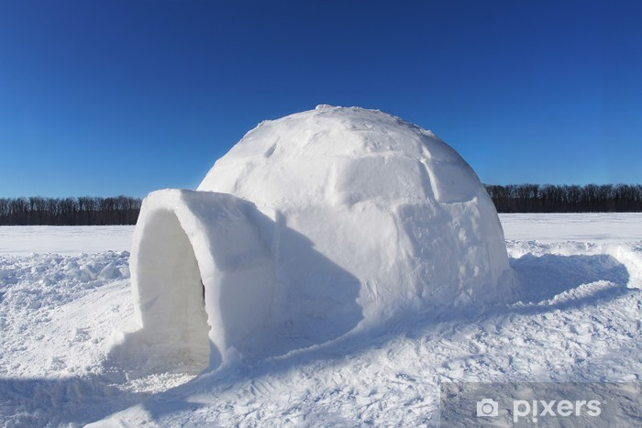
iglo

Slide 3
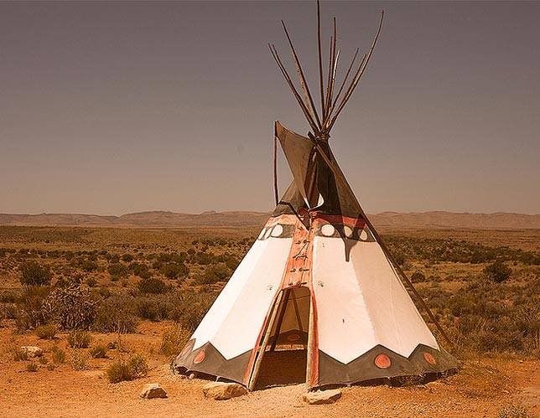
tipi

Slide 4
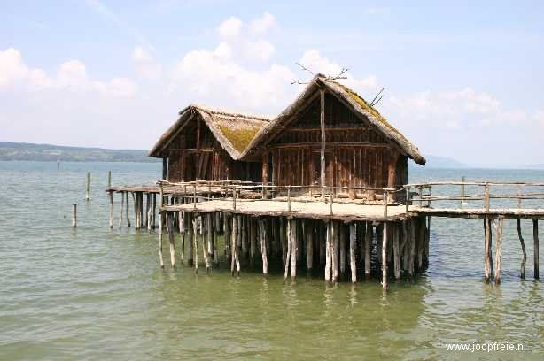
paalwoning

Slide 5
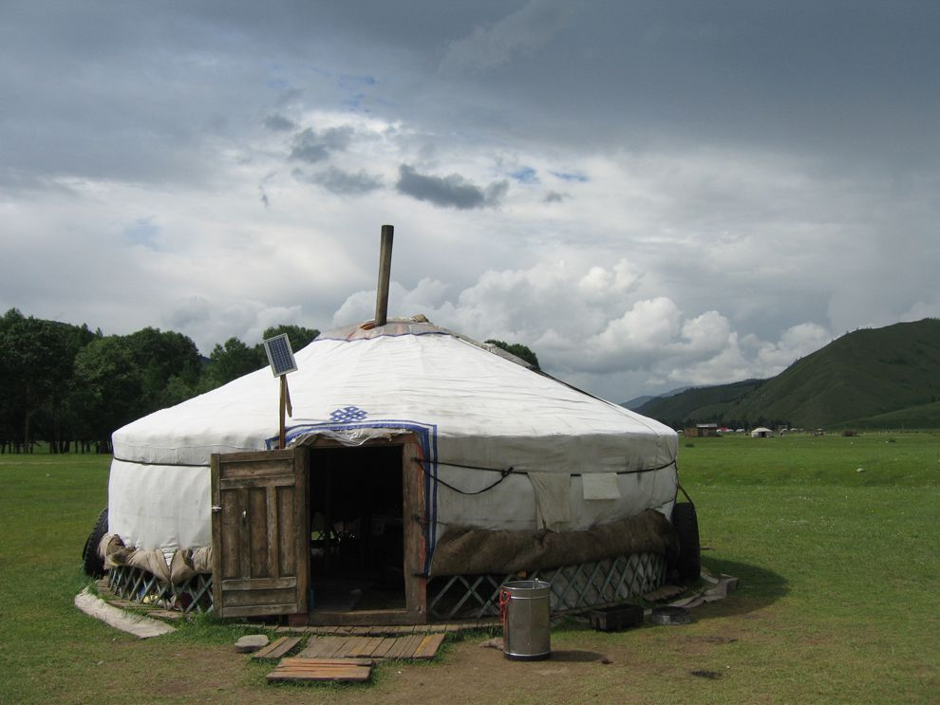
yurt

Slide 6
woonboot

Slide 7
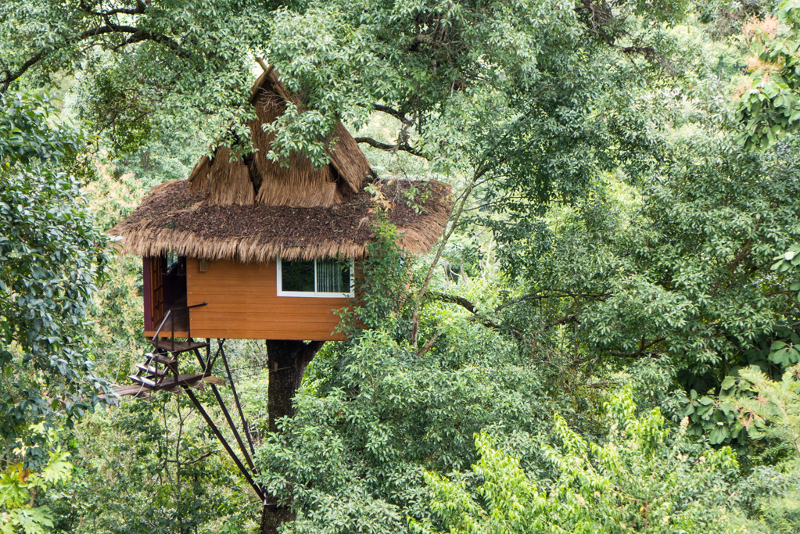
boomhut

Slide 8
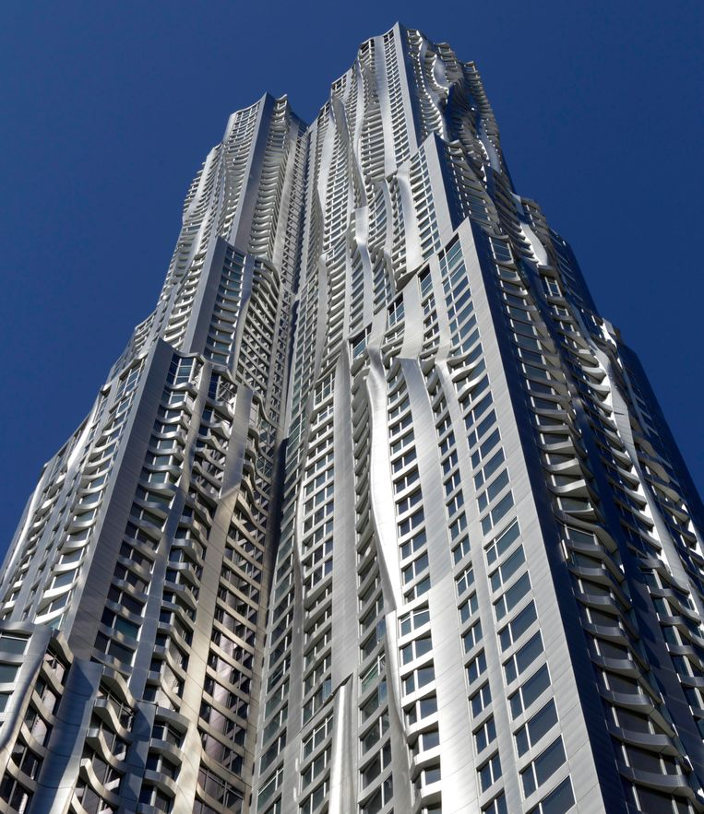
wolkenkrabber

Slide 9
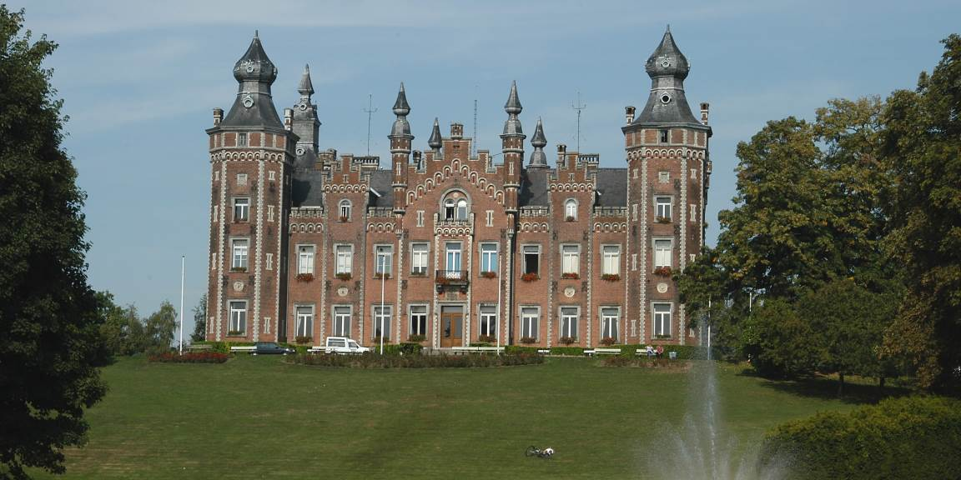
kasteel

Slide 10
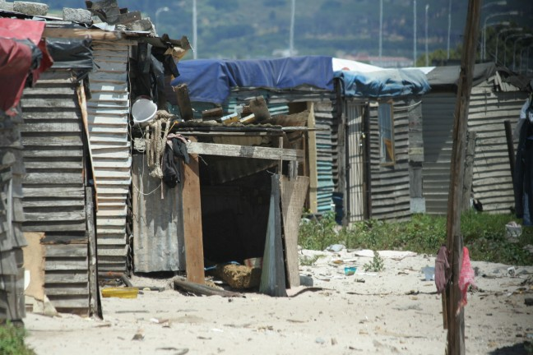
krot

Slide 11
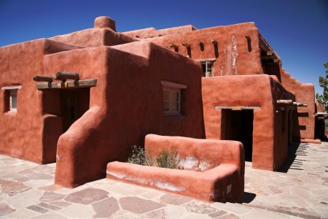
Adobe huis

